Slide 1
Akın Özden 10290676
Doğal Uçlaşma(SP)

Slide 2
Doğal Uçlaşma
Doğal potansiyel yöntemi yapay akım kullanılmadan uygulanan tek yöntemdir. Yeraltındaki doğal elektrik akımının doğal alanını ölçer. Doğal potansiyel yöntemini jeofiziğin en eski yöntemlerinden bir tanesi olup bir çok jeolojik problem çözümünde etkin olarak kullanılmaktadır. Yöntemin ilk uygulanma alanı sülfürlü cevherlerin aramasıdır.

Slide 3
Doğal potansiyel yönteminin uygulama alanlarını şu şekilde sıralayabiliriz;
Fay ve kırık hatlarının belirlenmesinde,
Jeotermal kaynakların araştırılmasında,
Hidrojeoloji çalışmalarıda,
Yer altı boşluklarının saptanmasında,
Metalik maden yataklarının aranmasında,
Depremlerin önceden belirlenmesi çalışmalarında,
Mühendislik ve çevre jeofiziği çalışmalarında,
Baraj ve sızıntı denetimi çalışmalarında,
Arkeolojik çalışmalarda yaygın olarak kullanılır.

Slide 4
Yer altında oluşan doğal potansiyelin çeşitli sebepleri vardır;
Elektrokinetik gerilim yeraltındaki basınç ayrılığından doğar. Gözenekli kayaçlar üzerinde yapılan deneyler iletkenliğin basınç artışıyla doğru orantılı olduğunu göstermiştir. Jeolojik olarak etkin fay düzlemleri, yeraltındaki mineral içerikli suları yeryüzüne taşıyan kırık dizgeleri elektrokinetik gerilimle açıklanabilir. ρ özdirencine ve η viskozitesine sahip bir çözelti geçirimli bir ortamdan basınç zoruyla geçirilirse bu ortamda elektokinetik bir gerilim oluşur.

Slide 6
Akma Gerilimi
Böyle gerilimler jeotermal ve diğer prospeksyonlarda bir gürültü kaynağı olarak görülür ve ısıl olmayan yüzeyaltının suyunun akışıyla oluşur. Ortamda gözenek suyu kayaca göre daha temiz ve tekdüze olduğundan eksi uçlu bir elektrik yükü oluşur. Böylece su akışı genelde katoda doğrudur (Drahor, 1993).

Slide 7
Termoelektrik Gerilim
Bu tür gerilimler jeotermal alanlarda görülürler. Temel nedeni sıcaklık farklılığı ve çözelti yoğunluğudur. Termoelektrik gerilim uzun dalga boylu ve büyük genlikli belirtilerin oluşmasına neden olur. Örnek olarak sığ kömür yanmaları üzerinde yapılan doğal potansiyel çalışmaları termoelektrik gerilim için güzel bir örnek oluşturur (Drahor, 1993).

Slide 8
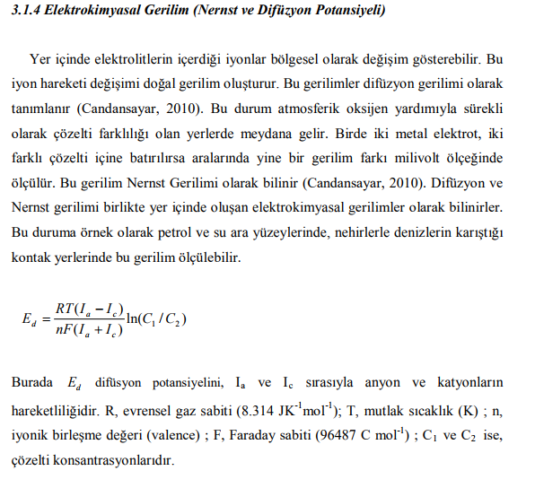

Slide 9
Mineralizasyon Gerilimi
Mineral Potansiyeli, zaman içinde değişim göstermediği düşünülen bir potansiyel türüdür. Genelde masif sülfürlü cevherlerle ilişkili büyük ve negatif özelliğe sahip bir anomaliye sahip bir potansiyel türüdür. Pirit, kalkopirit ve diğer iyi elektronik iletime sahip ortamlarda görülür. Bu potansiyeller, zayıf ileticilerde de ortaya çıkmaktadır. Nedenleri hakkında bazı görüşler açıklanmıştır. Bunlar;
- Sato ve Mooney (1960)
- Galvanik yapı,
- Asitlilik,

Slide 10
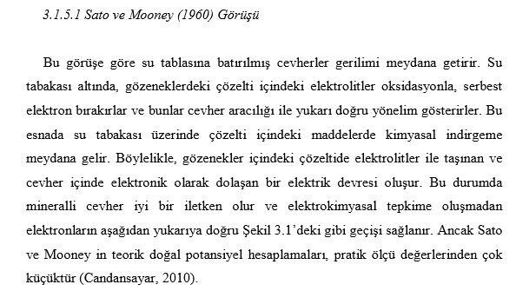
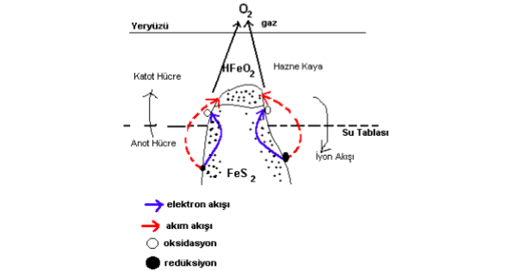

Slide 11
Galvanik Yapı Görüşü
Bir maden cevheri yatağının üst bölümü oksijence zengin yükseltgenme (oksidasyon) alt bölümü ise oksijence fakir indirgenme (redüksiyon) zonlarında kalırsa, iki bölüm arasında oksijen dengesinin kurulması sırasında bir elektriksel akım akışı oluşur ve bu da belirlenebilir bir doğal gerilimin doğmasına neden olur. Elektron akışı nedeni ile yeryüzünde ölçülebilecek bir gerilim ortaya çıkar. Böyle bir cevher kütlesi galvanik hücre görünümünde olup basit bir pil gibi davranır. Pirit, kalkopirit, galenit v.b. mineral kütlelerinin verebileceği doğal potansiyel belirtileri bu galvanik yapı ile açıklanabilir.

Slide 12
Asitlilik
Ortamlar arasında pH değerleri birbirinden oldukça farklı olabilir. Genelde yüzeye yakın bölümler ile derin bölümler arasında bir pH farklılığı bulunur. Bu olgu, yüzeye yakın ama hızlı pH değişimi içeren alanlarda da ortaya çıkabilir. Böylece aradaki bu farklılaşma ortamda bir akım akışına ve buna bağlı olarak ta ölçülebilir bir doğal gerilim oluşumuna neden olur.

Slide 13
Tellürik Akımlar
Yerküre manyetik alanındaki değişimlerden kaynaklanan uzun periyotlu tellürik akımlar, dirençli alan üzerinde birkaç yüz mV/km gibi çok büyük belirtiler oluşturabilirler. (Keller ve diğ., 1966). Tellürik etkinlikler genellikle 10 ile 40 s dönemindedir. Fakat daha uzun enerji döneminde olanlarda mevcuttur (Corwin, 1976). Doğal gerilimi ölçme işlemlerinde 10 ile 40 s’ lik dönemlerde önemli değişimler var ise bunlardan kaynaklanan etkiler doğal yapıdan kaynaklanan belirtilerin içine etkili biçimde girecektir. Bunu belirleyip yok etmenin en iyi yolu araştırma alanının durağan bir noktada birbirine dik düzlemdeki değişimlerin kaydını elde etmektir. Bu kayıtlarda tellürik akımların yönü açıkça gözlenecektir. Bu aşamadan sonra bu ölçümlere dik ölçüm alınır ya da kayıtlardaki tellürik gürültüler daha sonra ölçüm değerlerinden çıkartılarak yok edilmeye çalışılır. (Drahor, 1993)

Slide 14
Ortamın Nem ve Su İçeriği

Slide 15
Ölçü Aletleri
Bir SP ölçümü çalışmasında kullanılan cihaz ve ekipman; uçlaşmaz elekrotlar, yeterince kablo, milivoltmetre, ve çukur açmaya yarayan diğer gereçlerden oluşur. Çelikten yapılma metal elektrotlar ile doğal potansiyel ölçümü alındığında toprak ile metal arasında özellikle toprağın nemine bağlı olarak değişik kutuplanmalar oluşur. Bu kutuplaşma değeri aslında yerde olan doğal gerilimden çok daha farklı ve büyük genlik değerleri olabilir. Bu sebepten dolayı kutuplanmayan genellikle pvc den yapılmış elektrotlar kullanılır. Bu eleoktrotların altı geçirimlidir ve içinde metal çubuk ve iletken eriyik konur. Bu iletken eriyik içinde, gerek ekonomik olması gerek efektif sonuç verdiği için halk arasında göztaşı diye bilinen bakır sülfat (CuSO4 ) kullanılır. Öncelikle belli profiller ve çalışma disiplini eşliğinde ölçü çukurları açılır içine uygun olarak su yardımıyla çamur hazırlanır ve yer ile uçlaşmaz elektrotlar arası iletim direnci minimuma indirilmeye çalışılır. Milivoltmetre yardımıyla yeraltında oluşan doğal gerilimler ölçülür. Kablo, metre, su, kırtasiye malzemeleri, çapa, tamir aletleri, ip arazi çalışmaları için gerekli olan diğer gereçlerimizdir. Kablonun uzunluğu 500 metreyi geçmemesi önerilir. Kablonun iç direnci düşük ve iyi yalıtılmış olmalıdır

Slide 16
Milivoltmetre ve elektrodların gösterimi

Slide 17
Ölçü Tekniği Gradyent Ölçü Tekniği

Slide 18
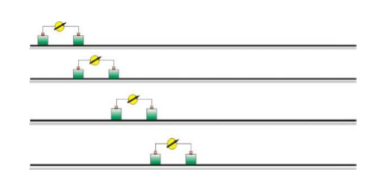

Slide 19
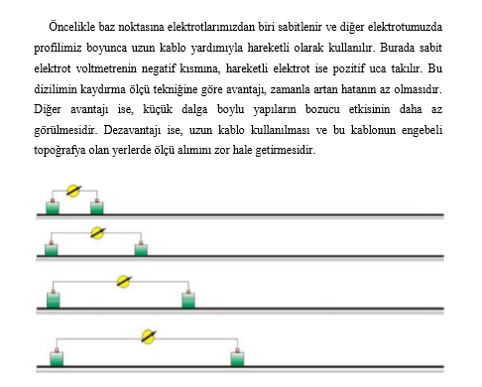
Toplam Alan Ölçü Tekniği

Slide 20
Ölçü Değerlerini Etkileyen Faktörler
İklim
Yeraltı su seviyesi doğal uçlaşma değişimini etkileyen en önemli sebeplerdendir. Bu yüzden dolaylı olarak da yağışların ölçümlerimizi etkilediğini söyleyebiliriz. Yağışlı bölgelerde yeraltı su seviyesi yüksektir. Eğer yeraltında bir cevherleşme söz konusu ise ve cevher yüzeye yakınsa oksidasyon bölgesi çok azdır. Fakat biraz da olsa çevreye göre bir farklılaşım gözlenir. Kurak iklimlerde yeraltı su seviyesi daha aşağıdadır. Cevherleşmenin bir kısmı su seviyesinin altında kalmıştır. Bu sebepten bir etkileşim oluşabilir.

Slide 21
Topografya
Çalışma alanı engebeli ise doğal potansiyel değerlerini örtecek kadar yüksek değerler elde edilebilinir. Topoğrafyanın oluşturduğu doğal potansiyeli tanımlayacak olursak yerçekimi etkisiyle suyun akışından dolayı oluşan etki negatif değerler verirken, buharlaşma sebebiyle yükselmesi ise pozitif değerler verir.

Slide 22
Jeolojik koşullar ve diğer faktörler
Asitli ve tuzlu sular, eski sülfür yataklarının alt zonları, kayaçların petrofizik etkileri, kuyular, metal su boruları, trafolar küçükte olsa bir doğal potansiyel değeri vermektedir. Bu koşulların ölçümlerde yarattığı değişimler ölçümlerden ayıklanmalıdır. Bir doğal potansiyel çalışmasında dikkat edilmesi gerekenler ise;
• Ölçüm işlemi sırasında mutlaka bir ana baz istasyonu belirlenmeli ve toplanan veriler bu baza göre bir düzeltme işleminden geçirilmelidir. • Kuyuların çamur kıvamlılığı birbirleriyle benzerlik göstermelidir. Yani iki ölçüm elektrotu arasında ortamsal farklılıklar bulunmamalıdır.
• Türevsel ölçüm işleminde veriler ölçüm doğrultusundan etkileneceğinden, eğer olanaklıysa birbirine dik iki farklı doğrultuda ölçüm almak yorum gücünü artıracaktır.
• Türevsel araştırmalarda ölçüm yönünün işaretine ve elektrot iç gerilim farklarına çok dikkat edilmelidir.
• Ölçümler sırasında; toprağın niteliği, toprağın nem durumu, varsa yüzey altı su akışı, tarım ilaçlarından etkilenmiş toprak, sulama işlemi ve yeni sürülmüş alanlar mutlaka ölçüm karnelerine işlenmelidirler.
• Kentlere, elektrikli demir yollarına ve yüksek gerilim hatlarına olan yakınlık başıboş akımların oluşumuna neden olacağından, düşük genlikli verileri etkileyebilir. Bu nedenle elden geldiğince bu özelliklerden uzak kalınmalıdır.
• Ölçüm alanındaki bölgesel jeoloji, bitki topluluğu ve topoğrafyanın da ölçümler üzerinde önemli etkileri olacağı unutulmamalıdır.
• Baz noktalarının ölçümleri sırasında, uçlaşmaz elektrotlar arası gerilim 12mV düzeyini aşmamalıdır.

Slide 23
Doğal Potansiyel Verilerinin Değerlendirilmesi

Slide 24
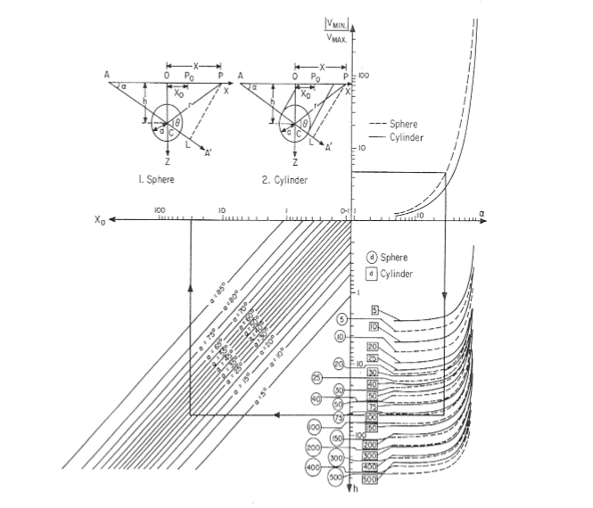

Slide 25
Burada R yarıçapı, E dipoller arasındaki gerilim farkıdır ve elektriksel dipol moment olarak bağlantısıyla tanımlanır. h kürenin merkezinden küre odağına olan derinlik, x kürenin merkezinin yeryüzü üzerindeki izdüşümünden ölçümü yada hesaplaması yapılan herhangi bir noktaya olan uzaklıktır. α ise polarizasyon ekseninin dik doğrultuyla saat yönünde yaptığı açıdır. Heiland 1968 bağıntısında uzaklığa bağlı olarak 1. türevi alınırsa gradyent doğal gerilim değerleri elde edilir.Nicel yorumlama tekniğinde ise ters-çözüm işlemleri gerçekleştirilir. Ölçülen veriden parametre değerlerinin hesaplanması ters–çözüm işlemini oluşturur. Bu anlamda ters-çözüm işleminin uygulanabilmesi için düz-çözüm işlemi uygulamak kaçınılmazdır. Çünkü kuramsal belirtinin hesaplanması ise bilindigi üzere düz- çözümdür. Yapılan bu işlemlerdeki amaç gözlemsel belirtiye uyan bir kuramsal belirti hesaplamak ve bunu veren yeraltı yapısını ya da kaynağı bulmayı hedefler. Ters çözümün ilk aşamasında deneme yanılma yöntemi uygulanabilir. Bu yöntemde gözlemsel verilere, arazi tecrübelerine, beklenen jeolojik yapıya göre olan faktörler göz önüne alınarak bir başlangıç modeli seçilir ve kuramsal model tepkisi hesaplanır. Bu model tepkisiyle gözlemsel değerler karşılaştırıp ikisi arasındaki uyum incelenir. Uyum iyi değilse model değiştirilerek işlem en baştan yapılır. Bu akış en iyi uyum sağlanana kadar devam ettirilir. Uyumun en iyi olduğu nokta mümkün jeolojik modele uygun en iyi jelojik modeldir

Slide 26
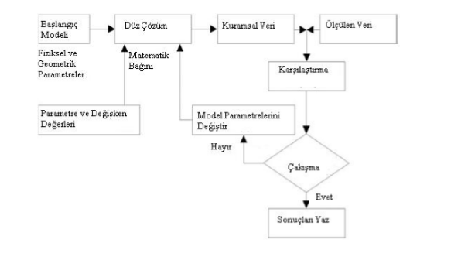

Slide 27
Doğal potansiyelde ters çözüm işleminde öncelikle uygun veri aralıkları belirlenmiştir. Bu kapsamda arazi ölçüm grafiklerinden faydalanarak yeraltındaki jeolojik yapı sebebiyle oluşmuş olabilecek veri aralıkları, genliği, ve α açısı programa öncelikle girilir. Daha sonra programın işleyiş mekanizması ise bu bilgiler ışığında ters-çözüm işlemini yapar. Ters çözüm işlemi sonucunda her profil için α açısını, merkezden olan uzaklığı ve derinlik belirlenmiştir ve bu sonuçlar daha sonraki bölümlerde arazi anomalilerinin altına yerleştirilmiş şekilde verilmiştir.

